Slide 1
أرحبكم في هذا اللقاء المبارك
Abdul Alim, Lecturer (Arabic), Patari Fazil Madrasha, Sapahar, Naogaon, 01749944418

Slide 2
التعريف
الصف : التاسع من الداخل
عبد العليم بن شمس الحق
المادة : اللغة العربية الاتصالية
محاضر اللغة العربية
الوحدة : الثانية
فتاري فاضل مدرسة، سفاهر، نوغاؤن
الدرس : الأول
رقم الجوال : 01749-94 44 18
الوقت : 40 دقيقة
العنوان الالكتروني :
التاريخ : 17/05/2020م
infoabdulalim@gmail.com
Abdul Alim, Lecturer (Arabic), Patari Fazil Madrasha, Sapahar, Naogaon, 01749944418

Slide 3
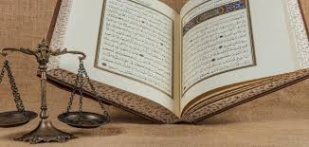
ماذا فهمتم بعد رؤية الصور التالية
فهمتم أننا نتحدث اليوم أيضاً قصة عن قبول الإسلام لعمر بن الخطاب
Abdul Alim, Lecturer (Arabic), Patari Fazil Madrasha, Sapahar, Naogaon, 01749944418

Slide 4
إعلان درس اليوم
Abdul Alim, Lecturer (Arabic), Patari Fazil Madrasha, Sapahar, Naogaon, 01749944418

Slide 5
النتائج من الدرس
الطلاب بعد نهاية هذا الدرس...
-1يستطيع قراءة العبارات على النطق الصحيح بالترجمة؛
-2يتعلم معاني الكلمات الجديدة مع تكوين الجمل المفيدة؛
-3يستطيع تصحيح العبارات واملاء الفراغات والمفرد والجمع؛
-4يتعلم كيفية تحقيق بعض الكلمات الصعبة من الدرس.
Abdul Alim, Lecturer (Arabic), Patari Fazil Madrasha, Sapahar, Naogaon, 01749944418

Slide 6
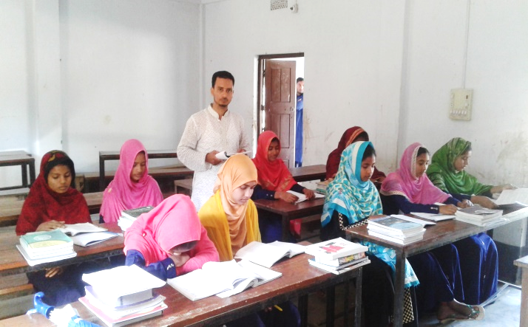
الدرس المثالي
Abdul Alim, Lecturer (Arabic), Patari Fazil Madrasha, Sapahar, Naogaon, 01749944418

Slide 7
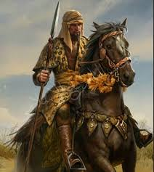
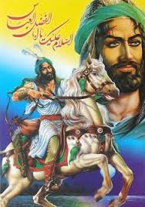
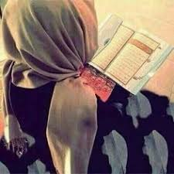
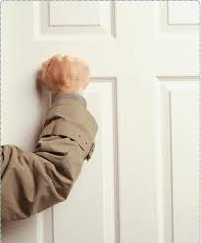
وفي الطريق وجد رجلاً من صحابة رسول الله صلى الله عليه وسلم وكان خافياً لإسلامه. فقال له الصحابي إلى أين يا عمر؟ قال عمر: ذاهب لأقتل محمداً، فقال له الصحابي وهل تتركك بنو عبد المطلب؟ قال عمر للصحابي الجليل أراك اتبعت محمداً؟ قال الصحابي لا ولكن اعلم يا عمر...
قبل أن تذهب إلى محمد لتقتله فابدأ بآل بيتك أولاً. فقال عمر من؟ قال له الصحابي: اختك فاطمة وزوجها اتبعا محمداً صلى الله عليه وسلم. فانطلق عمر مسرعاً غاضباً إلى دار سعيد بن زيد زوج أخته فاطمة، فطرق الباب وكان خباب بن الأرت يعلم فاطمة وسعيد بن زيد القرآن...
Abdul Alim, Lecturer (Arabic), Patari Fazil Madrasha, Sapahar, Naogaon, 01749944418

Slide 8
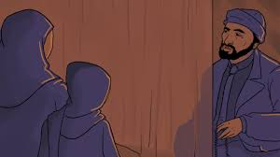
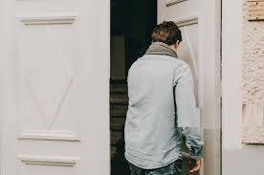
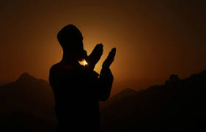
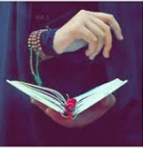
فعندما طرق عمر الباب فتح سعيد بن زيد الباب فأمسكه عمر وقال له: أراك صبأت؟ فقال سعيد يا عمر: أرأيت إن كان الحق في غير دينك؟ فضربه عمر وأمسك أخته فقال لها: أراك صبأت؟ فقالت يا عمر: أرأيت إن كان الحق في غير دينك؟ فضربها ضربة شقت وجهها....
فسقطت من يدها صحيفة. فقال لها ناوليني هذه الصحيفة. فقالت له فاطمة: أنت مشرك نجس اذهب فتوضأ ثم اقرأها، فتوضأ عمر ثم قرأ الصحيفة من سورة طه. فاهتز عمر وقال ما هذا بكلام البشر ثم قال أشهد أن لا إله إلا الله وأن محمدا رسول الله....
Abdul Alim, Lecturer (Arabic), Patari Fazil Madrasha, Sapahar, Naogaon, 01749944418

Slide 9
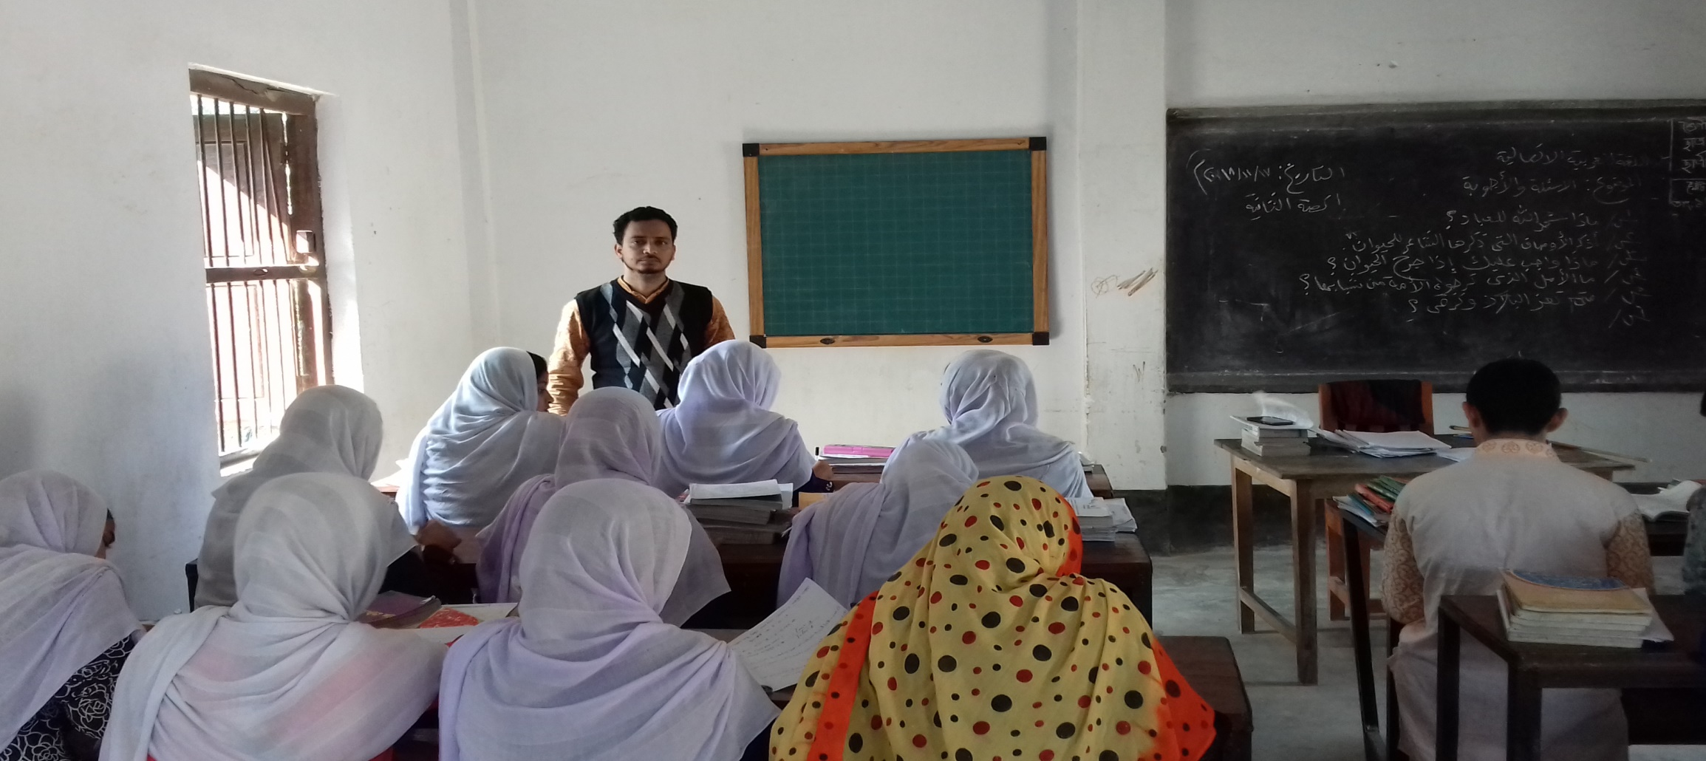
القراءة الصوتية
Abdul Alim, Lecturer (Arabic), Patari Fazil Madrasha, Sapahar, Naogaon, 01749944418

Slide 10
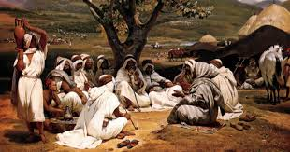
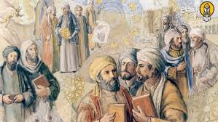
هلموا نتعلم الآن معاني الكلمات الصعبة مع تكوين الجمل في الدرس
آل
ابدأ
اتبعت
بنو
أسرة
اشرع
تعقبت
قوم
صلى الله على محمد وعلى آله وأصحابه
ابدأ تلاوة القرآن الكريم باسمه تعالى
اتبعت فاطمة زوجها في قبول الإسلام
بنو عبد المطلب مشهور لدى العرب
Abdul Alim, Lecturer (Arabic), Patari Fazil Madrasha, Sapahar, Naogaon, 01749944418

Slide 11
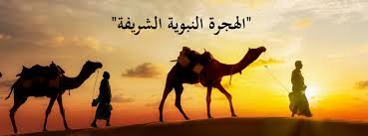
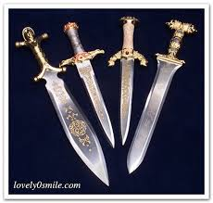
هلموا نتعلم الآن معاني الكلمات الصعبة مع تكوين الجمل في الدرس
تترك
سيف
الصواب
الأمة
ترحل
حسام
الصحيح
الشعب
لا تترك وقتك بدون الاستفادة منه
القلم أقوى من السيف في نشر الدين الإسلامي
كان عمر بن الخطاب يقضي على الصواب
للأمة المسلمة مكانة عظيمة في العالم
Abdul Alim, Lecturer (Arabic), Patari Fazil Madrasha, Sapahar, Naogaon, 01749944418

Slide 12
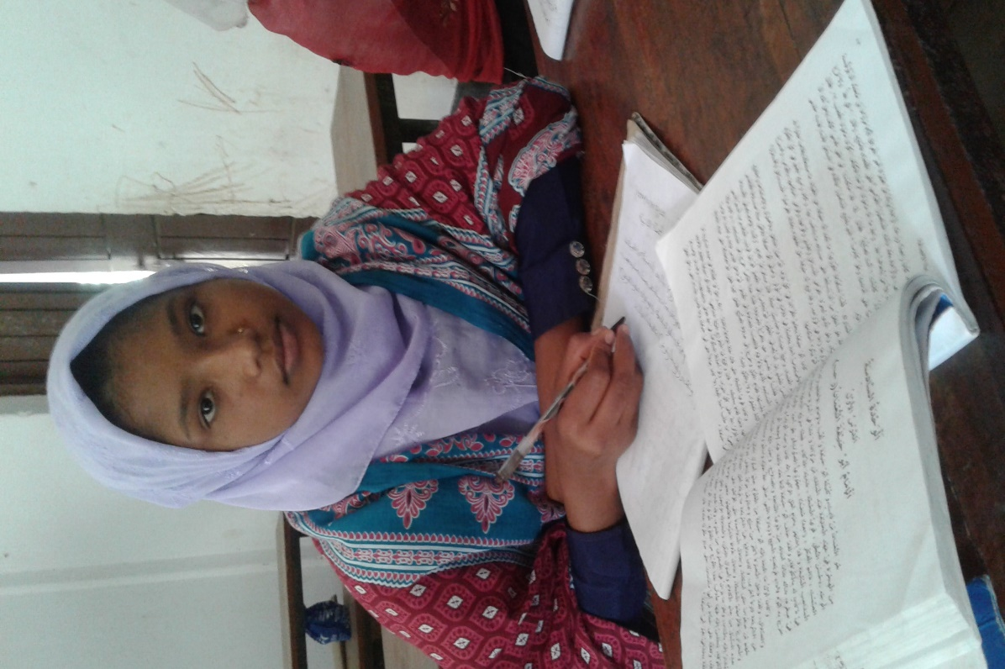
العمل الوحدي
الوقت
اكتب معاني الكلمات الأتية ثم اجعلها في جملة مفيدة:
بنو، اتبعت، سيف، تترك، ابدأ.
خمس دقائق
Abdul Alim, Lecturer (Arabic), Patari Fazil Madrasha, Sapahar, Naogaon, 01749944418

Slide 13
املأ الفراغات في الجملة بكلمة مناسبة من عندك
سيدنا محمد عليه السلام
1. قرر عمر بن الخطاب يوماً أن يقتل ....
صحابة
2. وجد عمر في الطريق رجلاً من .... رسول الله
لقتل
3. ذهب عمر .... نبينا محمد عليه السلام
الصحيفة
4. توضأ عمر ثم قرأ .... من سورة طـه
سيفه
5. سن عمر .... لقتل النبي صلى الله عليه السلام
لأقتل
6. قال عمر بن الخطاب ذاهب .... محمداً
وزوجها
7. أختك فاطمة .... اتبعا محمداً
Abdul Alim, Lecturer (Arabic), Patari Fazil Madrasha, Sapahar, Naogaon, 01749944418

Slide 14
كتابة الصحيح أو الخطأ مع تصحيح الخطأ في النص
والصحيح: وفي الطريق وجد عمر رجلا من صحابة رسول الله.
خطأ ( )
1. وفي الطريق وجد عمر رجلا من تابعي رسول الله صلى الله عليه وسلم.
$$×$$
قرر عمر بن الخطاب قتل سيدنا محمد عليه السلام.
صحيح ( )
2. قرر عمر بن الخطاب قتل سيدنا محمد صلى الله عليه وسلم.
$$√$$
والصحيح: كان عمر يذهب إلى محمد لأن يقتله.
خطأ ( )
3. كان عمر يذهب إلى محمد لأن يسلم.
$$×$$
لقي رجل عمر رضي الله عنه خائفاً لإسلامه.
صحيح ( )
4. لقي رجل عمر رضي الله عنه خائفاً لإسلامه.
$$√$$
والصحيح: أخت عمر فاطمة وزوجها اتبعتا محمداً.
خطأ ( )
5. أخت عمر فاطمة اتبعت محمداً فقط.
$$×$$
Abdul Alim, Lecturer (Arabic), Patari Fazil Madrasha, Sapahar, Naogaon, 01749944418

Slide 15
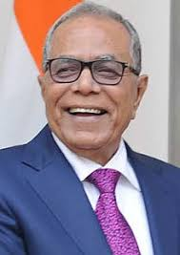
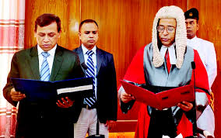
تحويل الكلمات التالية من المفرد إلى الجمع من النص
الطريق
سيف
سيد
حاكم
الطرق
سيوف
سادة
حكام
Abdul Alim, Lecturer (Arabic), Patari Fazil Madrasha, Sapahar, Naogaon, 01749944418

Slide 16
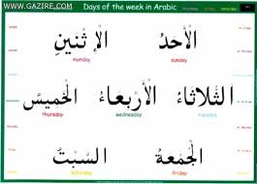
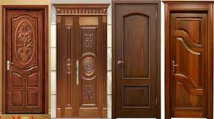
تحويل الكلمات التالية من المفرد إلى الجمع من النص
يوم
باب
أخت
دار
أيام
أبواب
أخوات
ديار
Abdul Alim, Lecturer (Arabic), Patari Fazil Madrasha, Sapahar, Naogaon, 01749944418

Slide 17
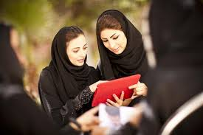
العمل في أزواج
الوقت
خمس دقائق
Abdul Alim, Lecturer (Arabic), Patari Fazil Madrasha, Sapahar, Naogaon, 01749944418

Slide 18
$$×$$
$$×$$
عثمان
$$√$$
محمد
علي
سن عمر بن الخطاب سيفه لقتل
$$×$$
$$×$$
$$√$$
البقرة
توضأ عمر ثم بدأ القراءة من سورة
طـــه
الحجرات
$$×$$
$$×$$
كلاهما صحيح
خطأ
$$√$$
قرر عمر بن الخطاب قتل سيدنا محمد
صحيح
$$×$$
$$×$$
مع بعض
بعده
$$√$$
قبله
اتبعت أخت عمر فاطمة اتبعت محمداً
$$×$$
$$×$$
السيفة
$$√$$
السيف
السائف
السيوف كلمة جمعة ومفردها
$$×$$
$$×$$
أخوت
$$√$$
أخوات
إخوة
أخت كلمة مفردة جمعها
5
Abdul Alim, Lecturer (Arabic), Patari Fazil Madrasha, Sapahar, Naogaon, 01749944418
Abdul Alim, Lecturer (Arabic), Patari Fazil Madrasha, Sapahar, Naogaon, 01749944418

Slide 19
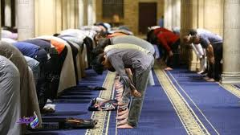
تحقيق بعض الأفعال من الدرس
لا يخشى
يقتدون
يستفيدون
رضي
Abdul Alim, Lecturer (Arabic), Patari Fazil Madrasha, Sapahar, Naogaon, 01749944418

Slide 20
رضي
المعنى
الجنس
المادة
المصدر
الباب
البحث
الصيغة
ضد السخط
ناقص واوي
ر ض و
الرضاء
سمع
الفعل الماضي المطلق المثبت المعروف
المفرد المذكر للغائب
يستفيدون
المعنى
الجنس
المادة
المصدر
الباب
البحث
الصيغة
الانتفاع
أجوف واوي
ف و د
الاستفادة
استفعال
الفعل المضارع المثبت المعروف
الجمع للمذكر للغائب
Abdul Alim, Lecturer (Arabic), Patari Fazil Madrasha, Sapahar, Naogaon, 01749944418

Slide 21
يقتدون
المعنى
الجنس
المادة
المصدر
الباب
البحث
الصيغة
المتابعة
ناقص واوي
ق د و
الاقتداء
افتعال
الفعل المضارع المثبت المعروف
الجمع المذكر للغائب
لا يخشى
المعنى
الجنس
المادة
المصدر
الباب
البحث
الصيغة
لا يخاف
ناقص يائي
خ ش ي
الخشية
سمع
الفعل المضارع المنفي المعروف
المفرد المذكر للغائب
Abdul Alim, Lecturer (Arabic), Patari Fazil Madrasha, Sapahar, Naogaon, 01749944418

Slide 22
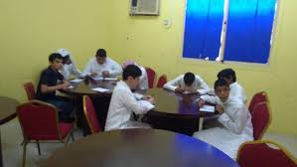
العمل الجماعي
الوقت
العمل لفريق الأحمر:
حقق كلمتين الأتيتين:
رضي – يتستفيدون
خمس دقائق
العمل لفريق الأخضر:
حقق كلمتين الآتيتين:
يقتدون – لا يخشى
Abdul Alim, Lecturer (Arabic), Patari Fazil Madrasha, Sapahar, Naogaon, 01749944418

Slide 23
التقييم
1. ماذا وجد عمر بن الخطاب رضي الله عنه في الطريق ؟
2. ماذا قال له الصحابي وهو خائف إسلامه لعمر بن الخطاب ؟
3. إلى أين ذهب عمر بن الخطاب رضي الله مسرعاً غاضباً ؟
4. ماذا كان يفعل خباب بن الأرت في بيت سعيد بن زيد ؟
5. لماذا ضرب عمر بن الخطاب رضي الله عنه لأخته فاطمة ؟
6. لمن قالت فاطمة: أنت مشرك نجس اذهب فتوضأ ؟
Abdul Alim, Lecturer (Arabic), Patari Fazil Madrasha, Sapahar, Naogaon, 01749944418

Slide 24
الواجب المنزلي
اكتب فقرة باللغة العربية لا تقل عن سبعة أشطر
عن زيارة عمر بن الخطاب إلى بيت أخته فاطمة
Abdul Alim, Lecturer (Arabic), Patari Fazil Madrasha, Sapahar, Naogaon, 01749944418

Slide 25
إلى اللقاء أيها الطلبة الأحبة
Abdul Alim, Lecturer (Arabic), Patari Fazil Madrasha, Sapahar, Naogaon, 01749944418

